Slide 1
Физика. Механика
Выполнила
ученица 10 «Б» класса
Панина Мария

Slide 2
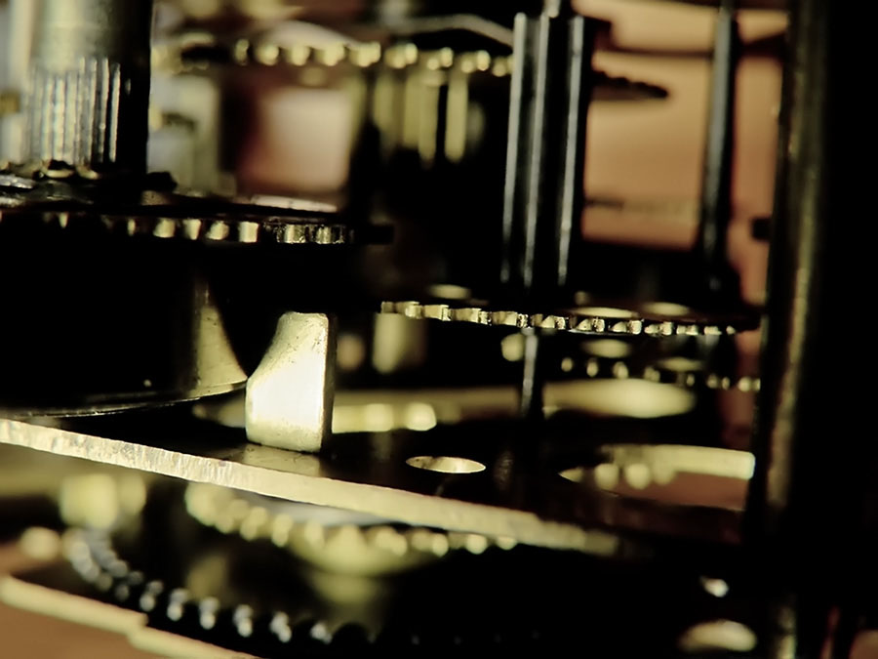
Механика - область физики, изучающая движение материальных объектов и взаимодействие между ними. Важнейшими разделами механики являются классическая механика и квантовая механика.

Slide 3
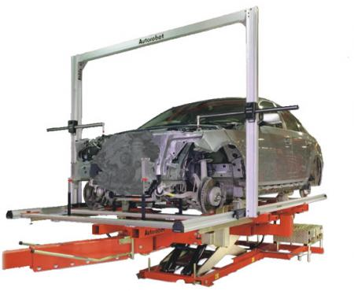
Механическая система
Объекты, изучаемые механикой, называются механическими системами. Механическая система обладает определённым числом степеней свободы и описывается с помощью обобщённых координат.
Задача механики состоит в изучении свойств механических систем, и, в частности, в выяснении их эволюции во времени.

Slide 4
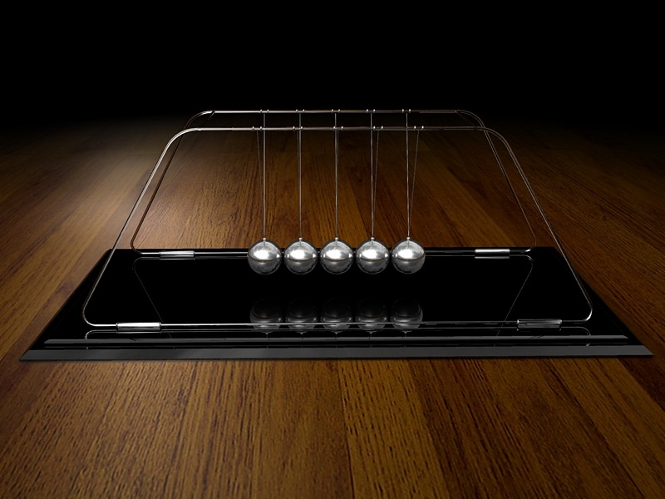
Наиболее важными механическими системами являются:
материальная точка
гармонический осциллятор
математический маятник
крутильный маятник
абсолютно твёрдое тело
деформируемое тело
абсолютно упругое тело
сплошная среда

Slide 5
Разделы механики
классическая механика
теоретическая механика
нелинейная динамика
релятивистская механика
квантовая механика
небесная механика
неголономная механика
теория колебаний
теория устойчивости и катастроф
механика сплошных сред
теория упругости
теория пластичности
наследственная механика
статистическая механика
вычислительная механика
сопротивление материалов
строительная механика

Slide 6
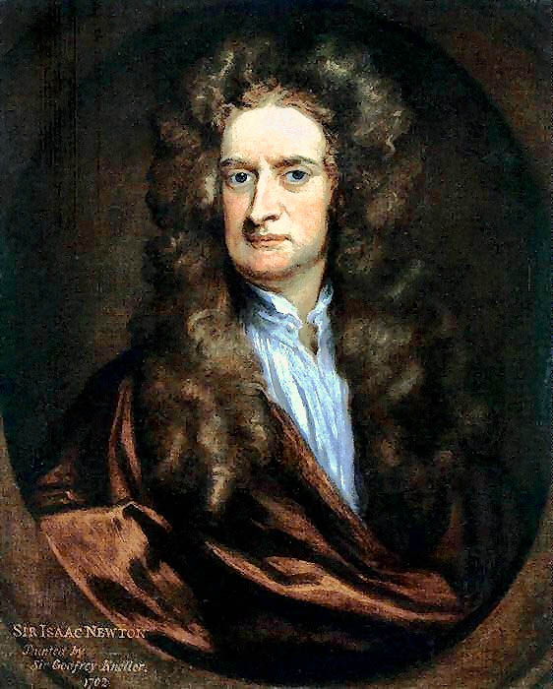
Классическая механика
Классическая механика - вид механики основанный на законах Ньютона и принципе относительности Галилея. Поэтому её часто называют «Ньютоновской механикой».

Slide 7
Классическая механика подразделяется на:
статику (которая рассматривает равновесие тел)
кинематику (которая изучает геометрическое свойство движения без рассмотрения его причин)
динамику (которая рассматривает движение тел).
Существует несколько эквивалентных способов формального математического описания классической механики:
Законы Ньютона
Лагранжев формализм
Гамильтонов формализм
Формализм Гамильтона — Якоби

Slide 8
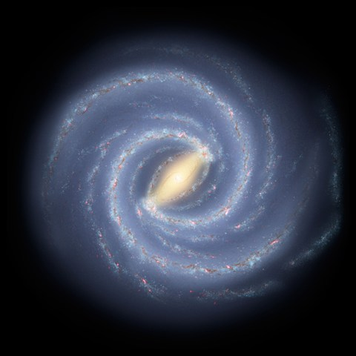
Классическая механика даёт очень точные результаты. Классическую механику можно использовать для описания движения таких объектов, как волчок и бейсбольный мяч, многих астрономических объектов (таких, как планеты и галактики), и иногда даже многих микроскопических объектов, таких как молекулы. в рамках повседневного опыта. Классическая механика является самосогласованной теорией, то есть в её рамках не существует утверждений, противоречащих друг другу.

Slide 9
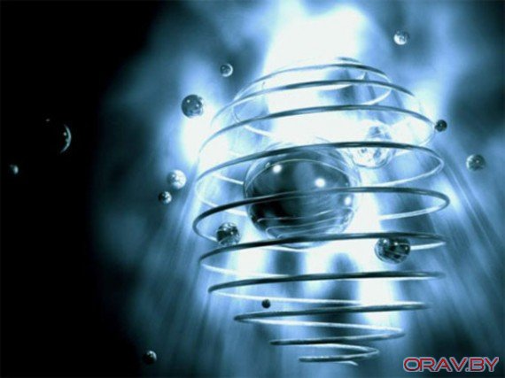
Квантовая механика
Квантовая механика — раздел теоретической физики, описывающий квантовые системы и законы их движения. Классическая механика, хорошо описывающая системы макроскопических масштабов, не способна описать явления на уровне атомов, электронов и фотонов. Квантовая механика способна описывать поведение электронов, фотонов, а также других элементарных частиц. Эксперименты подтверждают результаты, полученные с помощью квантовой механики.
Основными понятиями квантовой кинематики являются понятия наблюдаемой и состояния. Уравнения квантовой механики тесно связаны со многими разделами математики, среди которых: теория операторов, теория вероятностей, функциональный анализ, операторные алгебры, теория групп.

